Slide 1

Scrum
Tobias Dörfler

Slide 2


Projektmanagement

Slide 3


Projektmanagement

Slide 4


Projektmanagement

Slide 5
Was ist Scrum?
Ein agiles Framework um Software-Entwicklungsprojekte abzuschließen.
“Eine flexible Entwicklungsstrategie, in welchem ein Entwicklerteam zusammenarbeitet um ein gemeinsames Ziel zu erreichen.”
Ein Schlüsselprinzip ist, dass es dem Kunden erlaubt, während des Entwicklungsprozesses seine Meinung zu ändern.

Slide 6
Ursprünge
Erdacht von Jeff Sutherland und Ken Schwaber in den frühen 90ern.
Der Name bezieht sich auf “Rugby Scrum” und die Bedeutung von Teamwork, welches sowohl bei Rugby als auch in der Entwicklung nötig ist.
Teams brauchen Freiheiten/Unabhängigkeiten um exzellente Ergebnisse zu erzielen

Slide 7
Wie ist die Rollenverteilung?
Ein Product Owner
Ein Scrum Manager
Ein Entwicklerteam Team

Slide 8
Product Owner
Repräsentiert den Kunden.
Ist auf der Geschäftsseite des Projektes.
Versucht sich von technischen Fragestellungen fern zu halten.
Ist das Bindeglied zwischen den Anteilseignern und dem Entwicklerteam.

Slide 9
Scrum Manager
Stellt einen Buffer zwischen dem Entwicklerteam und allen ablenkenden Einflüssen dar.
Kümmert sich darum, dass der Scrum Prozess eingehalten wird.
Ist für den Zusammenhalt im Team verantwortlich und darum, dass jedes Mitglied am selben gemeinsamen Ziel arbeitet.

Slide 10
Entwickler Team
Verantwortlich für die pünktliche Lieferung eines potentiell funktionierenden Inkrements mit jedem Sprint.
GEMEINSAM verwantwortlich für Design, Entwicklung und das Testen eines Sprints.
Selbstverantwortlich entscheided das Team, wie der Sprint implementiert wird.

Slide 11
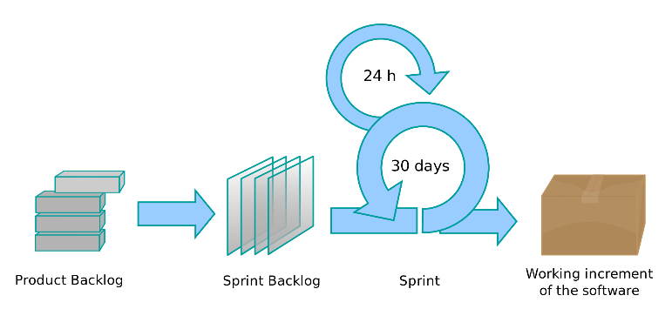
Das Scrum Model

Slide 12
Product Backlog
Das “Product backlog” ist eine Liste von Anforderungen, welche das Team erfüllen muss, damit es letztlich als Erfolg gewertet wird.
Diese Liste enthält Features, Bug-Fixes und andere Anforderungen.
Die Liste wird sortiert bezüglich dem Risiko oder dem Wert für das Gesamtprodukt.

Slide 13
Sprint Backlog
List of features that are taken from the Product Backlog, that can be achieved in the sprint.
These features are determined during a Sprint Meeting at the start of each Sprint.

Slide 14
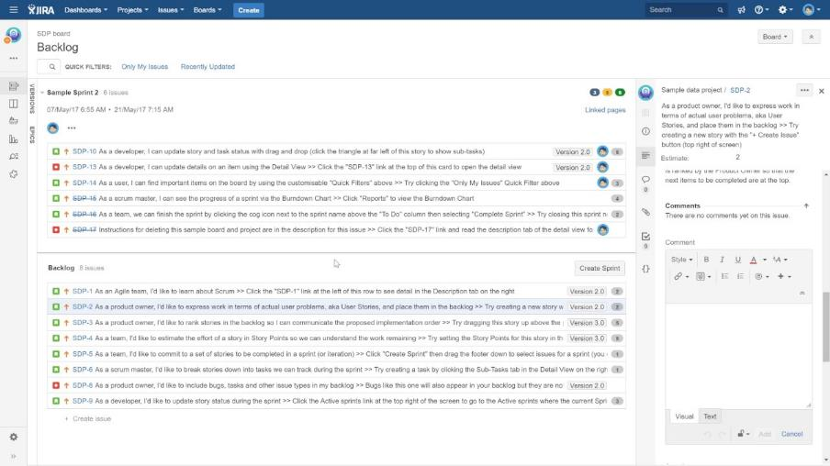
Backlog in Jira

Slide 15
Sprints
Projects progress via a series of ‘Sprints’.
A sprint is a short development period (usually two to four weeks) where a team works on the Sprint Backlog.
The short length is designed to make sure the goals are achievable and realistic.
Once a Sprint finishes, the next one begins immediately.

Slide 16
Sich ändernde Ziele

Slide 17
Sich ändernde Ziele

Slide 18
Sich ändernde Ziele

Slide 19
Sich ändernde Ziele

Slide 20
Stand-ups
Progress is tracked by daily or stand-ups.
These stand ups include the Scrum Master and Development Team.
Usually last 15 minutes in total, and are scheduled for the same time, and place each day.
Keeps the team synchronised with the progress of others.

Slide 21
Stand-ups Cont.
Each member of the development team stands up, and informs the group:
What they did yesterday.
What they’ll do today.
What obstacles are affecting progress.
These stand-ups are beneficial for not only the Scrum Master, but the rest of the team too.

Slide 22
Advantages
The incremental nature of Scrum means that a product is deliverable while the project is still ongoing.
Testing is performed with each iteration, and not in bulk at the end of the project.
Changes can be made to the requirements at any point, without causing problems.

Slide 23
Disadvantages
Not easy to maintain if the development team is spread across a country or continent.
If communication or planning isn’t concise, the whole project can be jeopardised.
‘Feature Creep’

Slide 24
Any Questions?

